Slide 1
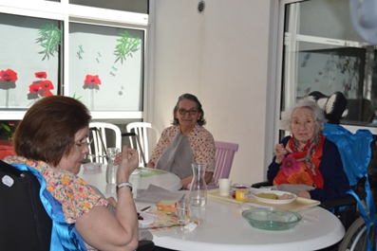
La Vie Quotidienne
à L’Olivier
Mai 2021
Premier déjeuner dans le patio.
En fonction de la météo, les résidents qui le désirent pourront prendre leur repas du midi soit dans le jardin, soit dans le patio. Quel bonheur de manger dehors…

Slide 2
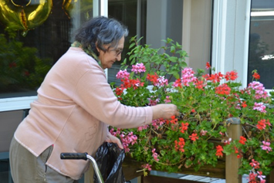
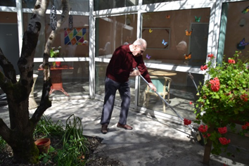
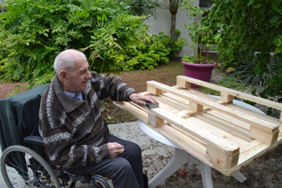
Opération nettoyage et transformation d’objets…

Slide 3
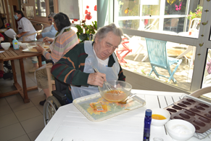
RECETTE DE MADELEINES (96)
INGREDIENTS
250 gr beurre
250 gr farine
250 gr sucre
2 sachets sucre vanillé
1 sachet levure
3 œufs
Allumer le four à 180°
1. Mélanger le sucre, le sucre vanillé et les œufs

Slide 4
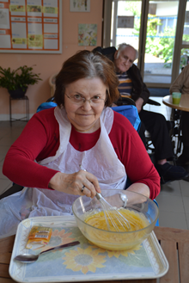
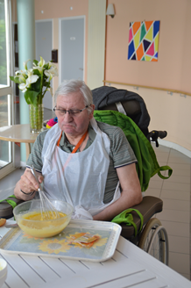
2. Ensuite, ajouter la farine, la levure.
Bien remuer pour obtenir une pâte bien lisse.
3. Ajouter le beurre et mélanger le tout

Slide 5
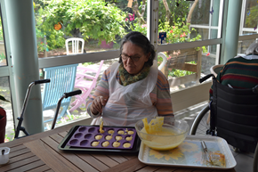
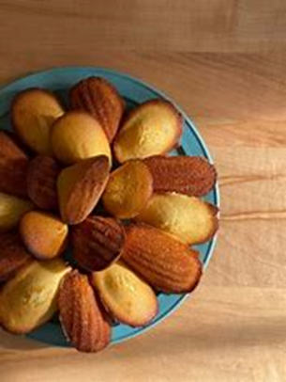
4. Verser dans le moule à madeleine.
Mettre au four et surveiller la cuisson environ 10 min.
Bonne dégustation

Slide 7
Vous pouvez joindre le service animation au nouveau numéro de ligne direct :
02.51.28.32.91
Du lundi au dimanche de 10h à 18h.

